Slide 1
Устройство компьютера
Выполнила ученица 10 А класса
МОУ СОШ №9
Дабуль Катя

Slide 2
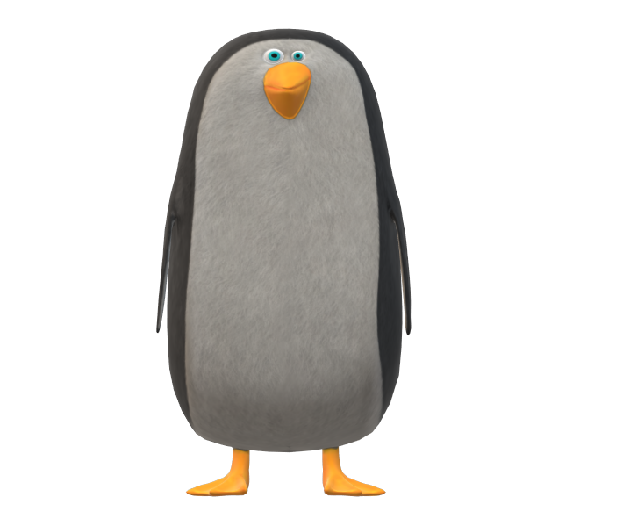
Привет, меня зовут Алексей. Сегодня я расскажу вам про компьютеры

Slide 3
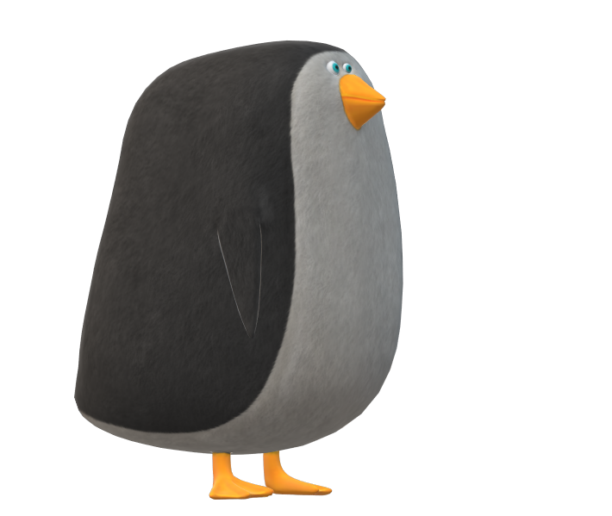
Вот план нашей сегодняшней работы
Что такое компьютер
История компьютера
Виды компьютеров
Как правильно выбрать компьютер для себя
Устройство компьютера
Перспективы развития компьютеров

Slide 4
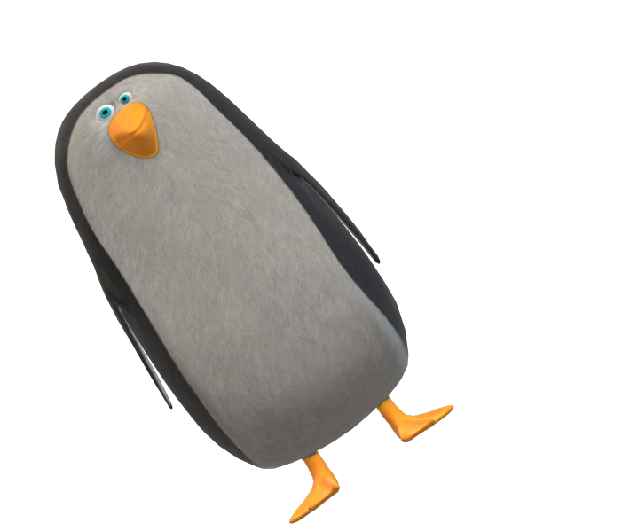

Что такое компьютер?
Компьютер- электронная вычислительная машина, способная автоматически выполнять заданную, изменяемую последовательность операций.
Существую много интерпретаций термина компьютер, но мы рассмотрим определение из словаря Ожегова

Slide 5
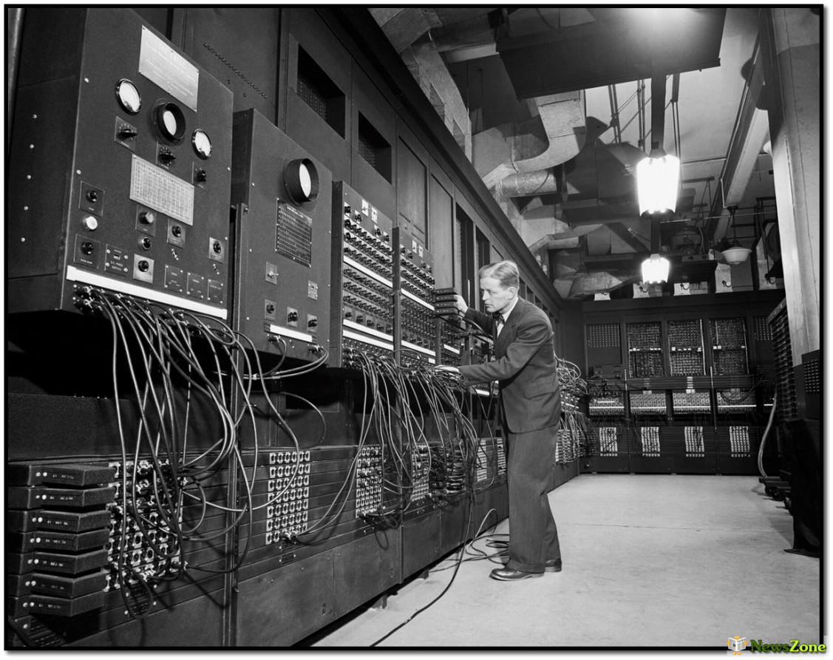
История появления компьютера
Ровно 33 года назад, 12 августа 1981 года, на свет появился первый массовый персональный компьютер IBM PC, который со временем стали называть просто PC (ПК).

Slide 6
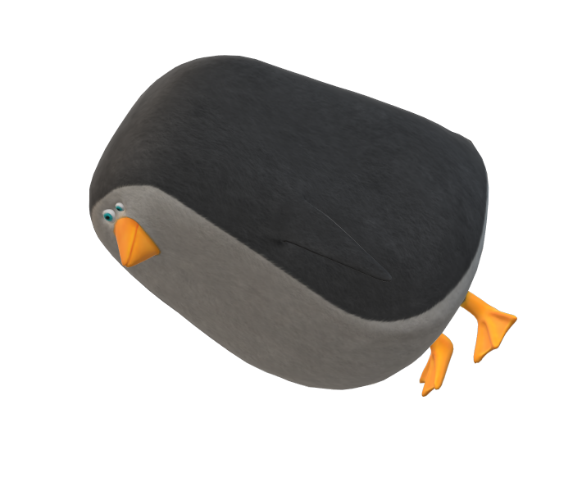
Цифровая техника
Исторически существовало 2 типа вычислительных машин -аналоговые и цифровые. Они отличались по способу представления обрабатываемых данных, но цифровая техника быстро доказала своё преимущество
Цифровая техника имела:
высокую точность вычислений;
универсальность и быстроту перехода от одной задачи к другой;
способность хранить большие объемы данных

Slide 7
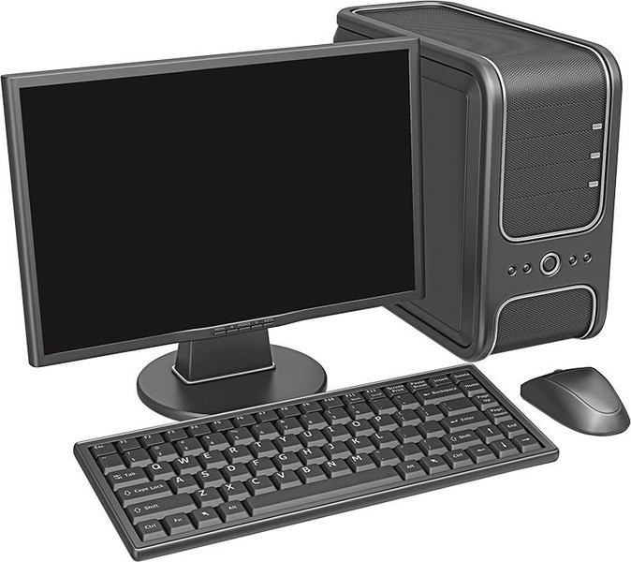
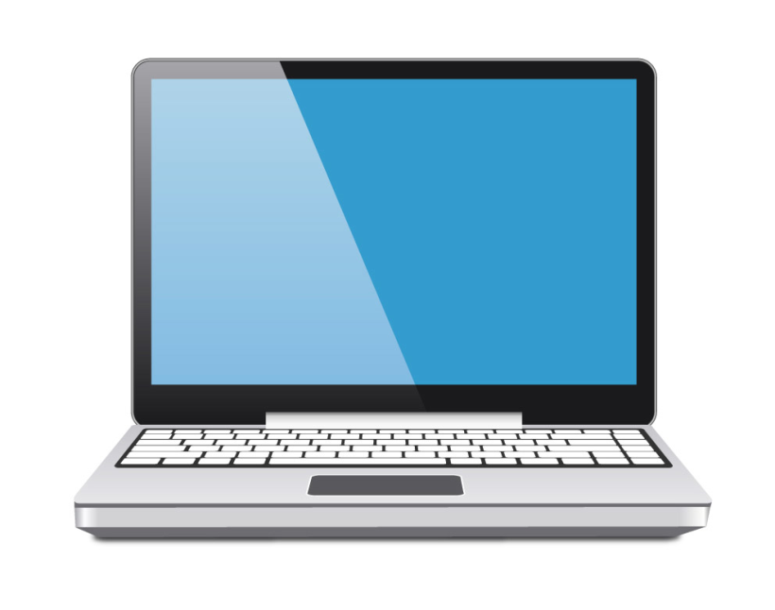
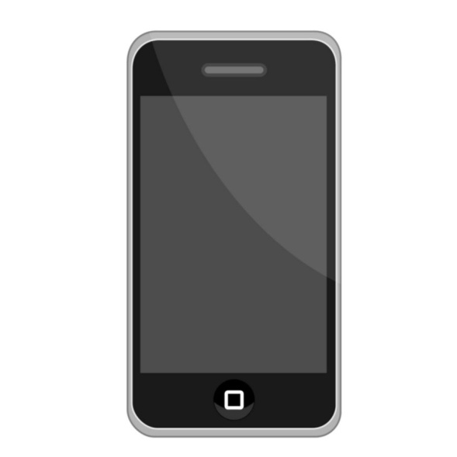
Виды современных компьютеров
Сегодня вы ежедневно видите вокруг множество компьютеров, имеющих разнообразный внешний вид и назначение

Slide 8
Стационарный компьютер
Настольные персональные компьютеры, состоящие из системного блока и подключенных к нему внешних устройств появились в конце 20 века и используются по сей день в офисах и домах

Slide 9

Мобильные устройства
Мобильные устройства появились в 21 веке. Они позволяют пользователю в любой момент посмотреть новости, почитать сообщения электронной почты и ответить на них.

Slide 10
Мобильные устройства
Существует множество видов мобильных устройств и в настоящий момент все они набирают большую популярность
Виды мобильных устройств:
смартфоны
планшеты
ноутбуки
электронные книги
гибридные устройства
нетбуки

Slide 11
Как правильно выбрать компьютер для себя?
Офисный компьютер предназначен для подготовки документов, работы с электронной почтой и Интернетом. Основными плюсами являются цена и надежность.
Домашний компьютер должен быть более универсальным, поскольку используется для решения самых различных задач.
Игровой компьютер один из самых требовательных к быстродействию процессора, видеокарты и размеру оперативной памяти. Такие устройства, как правило очень дорогие.
Компьютер для профессиональной работы с графикой и видео должен иметь мощный многоядерный процессор, большой объем оперативной памяти и вместительный жёсткий диск.
Компьютер желательно выбирать с учетом дальнейшего усовершенствования, для расширения возможностей

Slide 12
Как правильно выбрать компьютер для себя?
Тип компьютера | Процессор | ОЗУ | Жёсткий диск | Видеокарта (память)
Офисный | 3,1 ГГц; 2 ядра | 2 Гбайт | 500 Гбайт | Интегрированная
Домашний | 3,4 ГГц; 2 ядра | 8 Гбайт | 1 Тбайт | Выделенная (2 Гбайт)
Игровой | 3,7 ГГц; 4ядра | 16 Гбайт | 3 Тбайт | Выделенная (4 Гбайт)
Мульти-медийный | 3,4 ГГц; 4 ядра | 16 Гбайт | 2 Тбайт | Выделенная (2 Гбайт)
Примерные характеристики компьютеров разных типов

Slide 13
Устройство компьютера
Компьютер, в обыденном понимании, состоит из системного блока, монитора, клавиатуры, мышки, аудиосистемы. К нему можно подключить геймпад, принтер, сканер и много других устройств.

Slide 14
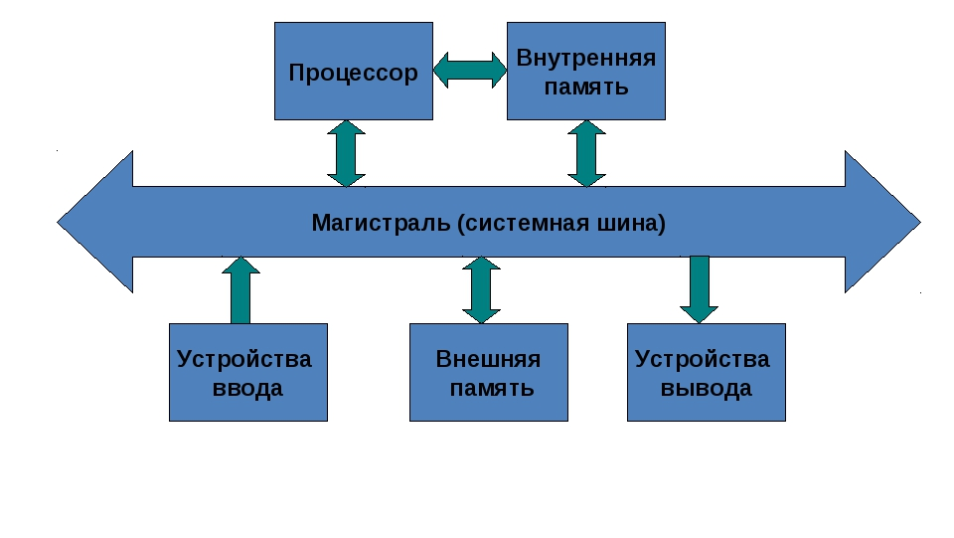
Устройство компьютера
Шина(магистраль)-группа линий связи и обмена данными между несколькими устройствами компьютера

Slide 15
Устройство компьютера
Системный блок- самая важная часть компьютера!
Системный блок
Корпус
Блок питания
Материнская плата
Процессор
Оперативная память
Видеокарта
Жесткий диск

Slide 16
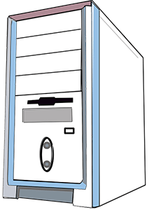
Корпус
Корпус может быть разных цветов и иметь разную цену, в зависимости от дизайна и материала
Корпус – это железный короб, в который устанавливаются все необходимые комплектующие.

Slide 17
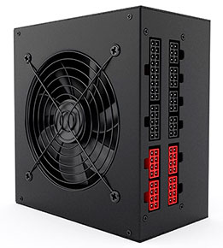
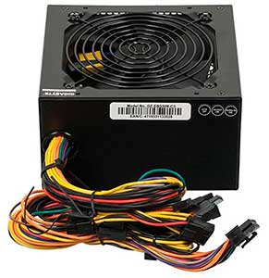
Блок питания
Блок питания бывает 2-х типов
Немодульный
Модульный
Немодульный – это когда все кабели припаяны.
Модульный – это когда кабели поставляются отдельно и подключаются к слотам.
Блок питания отвечает за питание всех комплектующих. Выпускаются они в форм-факторе ATX. Бывают двух типов:

Slide 18
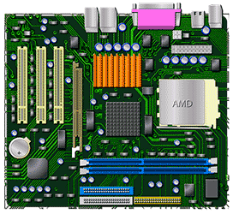
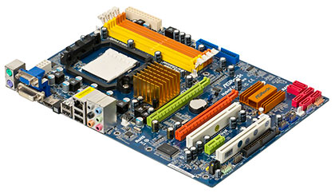
Материнская плата
Материнская плата – это печатная плата, на которую устанавливаются все комплектующие: процессор, оперативная память, видеокарта, жесткие диски и другие. Потому ее и назвали материнская, так как она питает все эти компоненты.
Материнские платы, как и корпуса, бывают разных форм-факторов. Самые распространенные для домашнего ПК:
ATX
Mini ATX

Slide 19
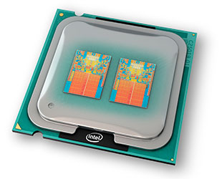
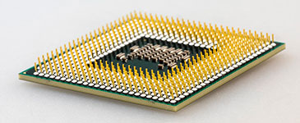
Процессор
Состоит из текстолита, на который крепятся микроконтроллеры и установлен кристалл – в нем и происходят все вычисления. Покрывается металлической крышкой.
Кристалл смазывается термопастой для отвода тепла на крышку, которую охлаждает радиатор (охлаждающее устройство).
Процессор – это сердце компьютера. Он обрабатывает весь входящий поток информации, распределяя его между остальными комплектующими.

Slide 20
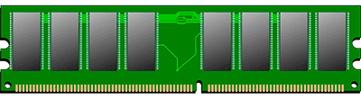
Оперативная память
Оперативная память – это память, в которую программы помещают свои данные для быстрой обработки процессором. Все вычисления в ней проходят в несколько раз быстрее, чем на жестком диске..
У оперативной памяти свой стандарт – DDR. На сегодняшний день это DDR4. Объем и производительность рассчитывается количеством гигабайт и частотой в мегагерцах.

Slide 21
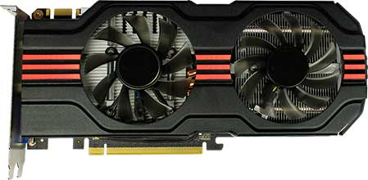
Видеокарта
Видеокарта может быть встроена в материнскую плату. Но в этом случае ее производительности хватит лишь на работу с простыми программами. Для работы с тяжелой графикой придется прикупить отдельную видеокарту
Видеокарта – это графический процессор, который производит вычисления в графических приложениях и играх.

Slide 22
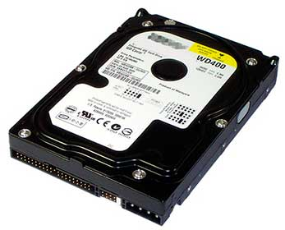
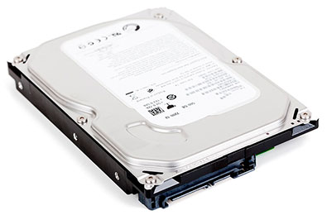
Жесткий диск
Жесткий диск – это хранилище данных в компьютере. Именно на нем находятся все документы, фотографии, видео файлы и другая информация. Ёмкость диска измеряется в гигабайтах и терабайтах.
На сегодняшний день существуют три вида жестких диска:
HDD (магнитный)
SSD (твердотельный)
М2

Slide 23
Перспективы развития компьютеров
в соответствии с идеологией развития компьютерных технологий, после четвёртого поколения, построенного на сверхбольших интегральных схемах, ожидалось создание следующего поколения, ориентированного на распределённые вычисления, одновременно считалось, что пятое поколение станет базой для создания устройств, способных к имитации мышления.
В конце 20 века много шумихи наделал японский проект по созданию компьютера пятого поколения

Slide 24
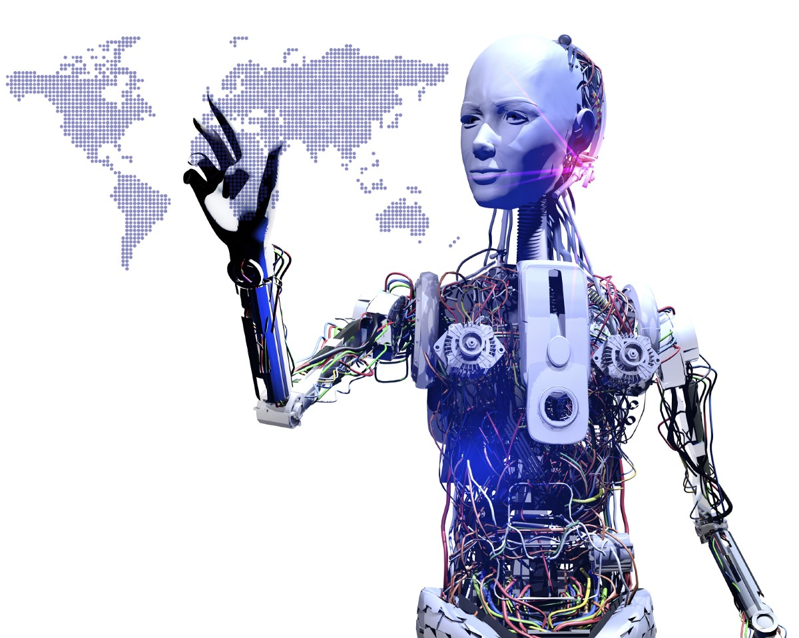
Перспективы развития компьютеров
Но проект провалился и идея создания нового компьютера оказалась неисполненной.

Slide 25
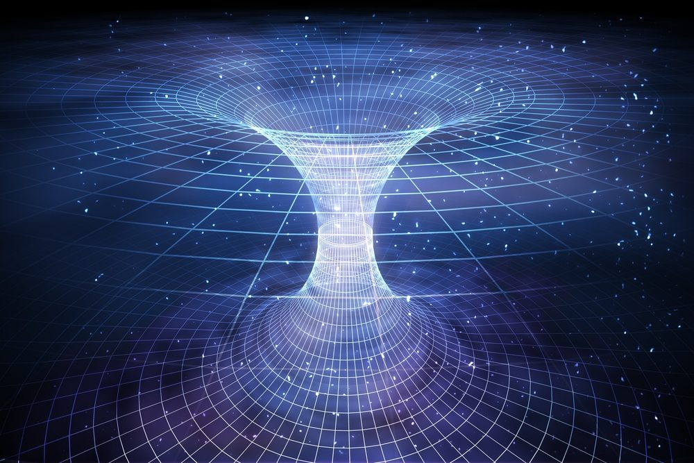
Перспективы развития компьютеров
Большие надежды связаны с разработкой квантовых компьютеров, в которых применяются идеи квантовой физики, описывающей законы микромира и поведения отдельных элементарных частиц.
Такие идеи крайне необходимы, так как законы физики не позволяют увеличивать быстродействие процессоров

Slide 26
Список сайтов и литературы, используемых при создании презентации
Словарь Ожегова
Учебник по информатике 10 класса автор К. Ю. Поляков
https://derudo.ru/ustroystvo_kompyutera.html#4
https://ru.wikipedia.org/wiki/Компьютеры_пятого_поколения
3D модель была взята из Paint 3D

